Slide 1
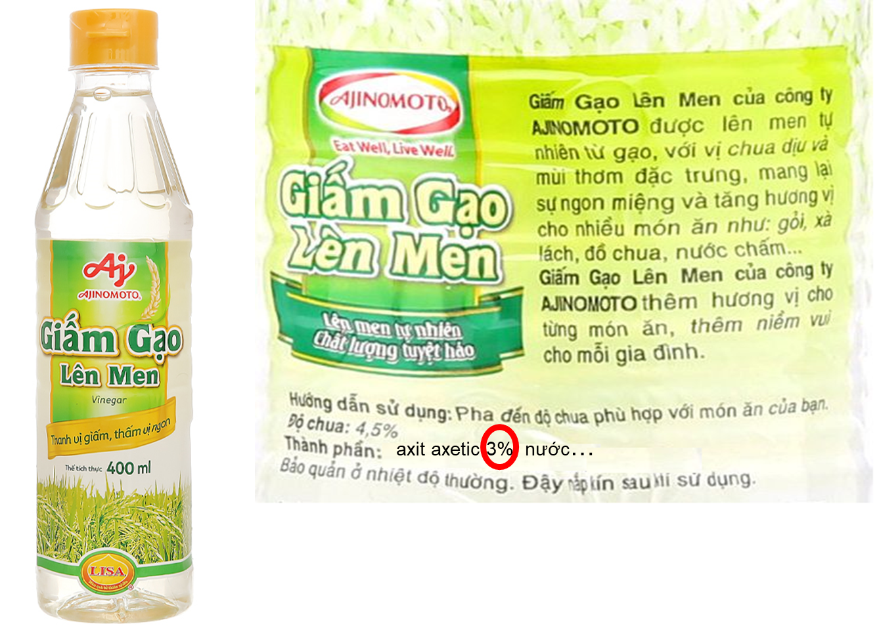
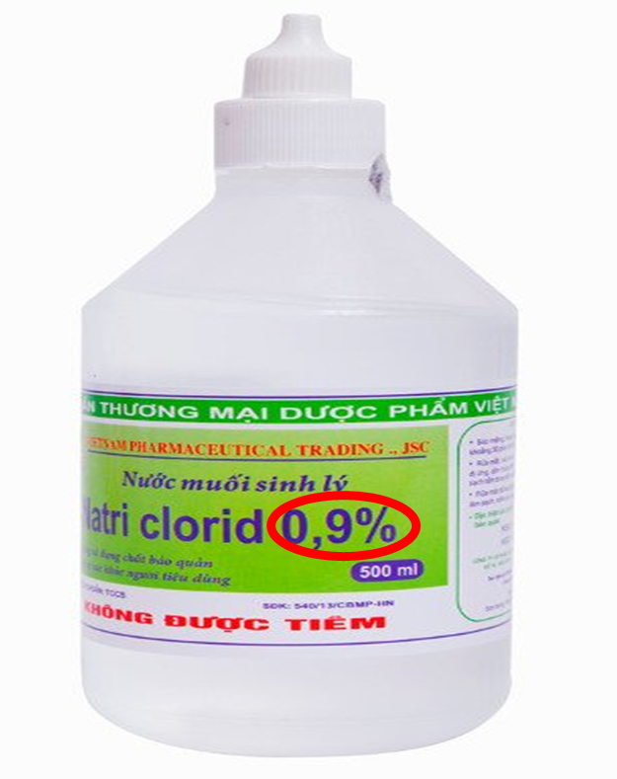
“Trên một số nhãn hóa chất/ dung dịch có ghi con số. Vậy con số này có ý nghĩa gì?”

Slide 2
Con số đó chỉ nồng độ phần trăm của dung dịch.
Notes:
Trong thực hành thí nghiệm hoặc trong đời sống có rất nhiều nhãn hóa chất, dung dịch có ghi con số biểu thi nồng độ dung dịch. Vậy nồng độ dung dịch là gì ?

Slide 3

Tiết 9,10,11,12 - Bài 4
DUNG DỊCH VÀ NỒNG ĐỘ

Slide 4
NỘI DUNG BÀI HỌC
I
Dung dịch, chất tan
và dung môi
II
Độ tan
III
Nồng độ dung dịch
IV
Thực hành pha chế
dung dịch theo nồng độ
cho trước

Slide 5
I
Dung dịch, chất tan và dung môi

Slide 6
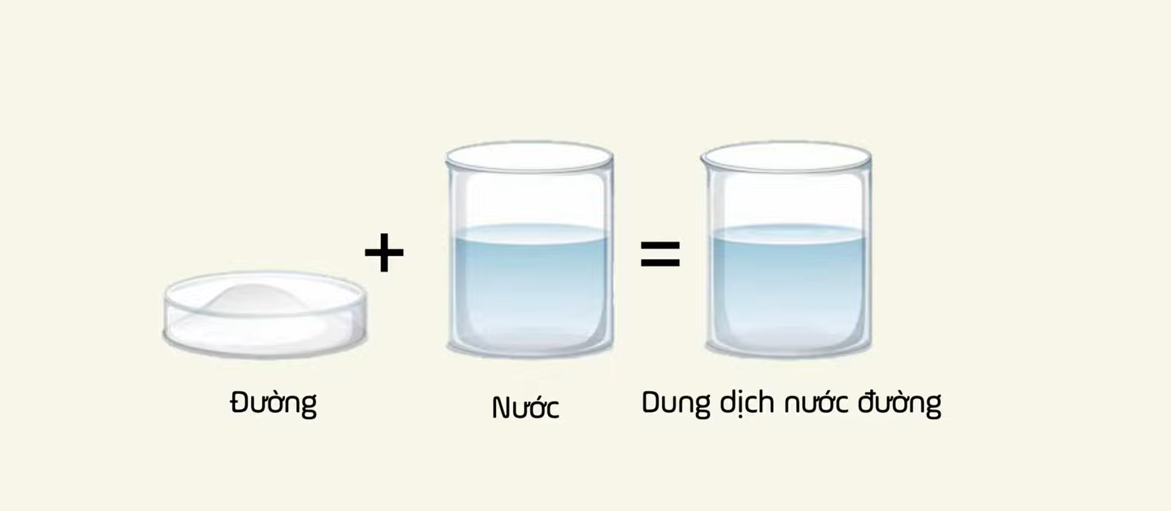
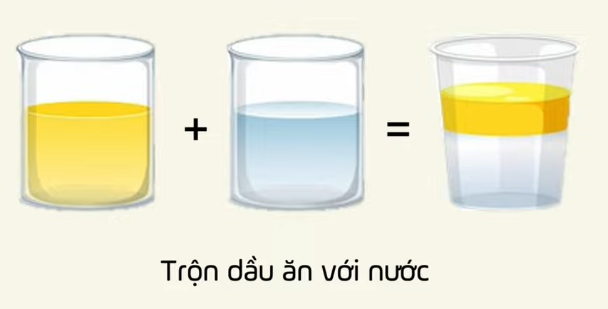
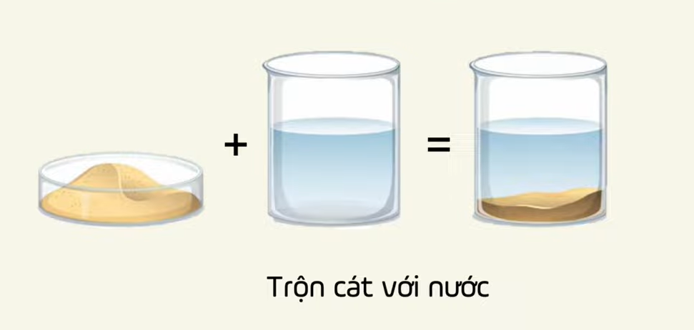

Slide 7
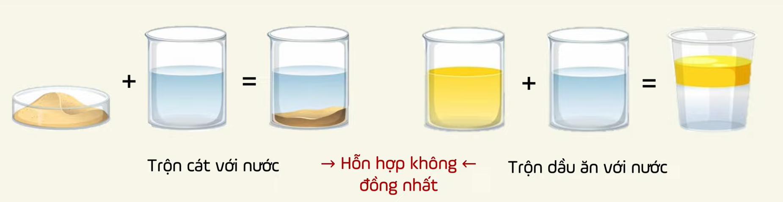
Dung dịch

Slide 8
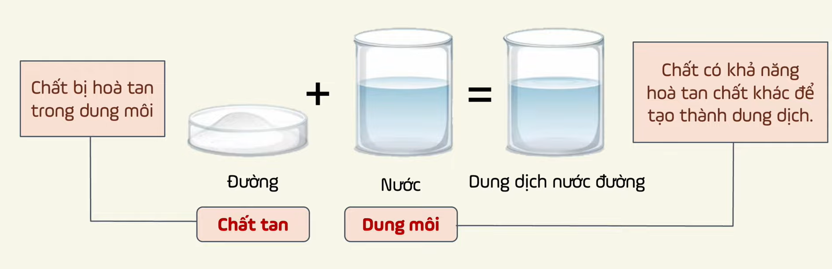

Slide 9
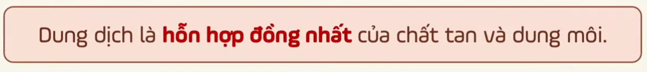

Slide 10

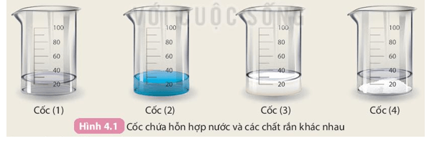
Cho khoảng 20 mL nước vào bốn cốc thuỷ tinh, đánh số (1), (2), (3) và (4).
Thảo luận nhóm
Hoàn thành BT nhận biết
Cho vào cốc:
+ (1) 1 thìa (khoảng 3g) muối ăn hạt
+ cốc (2) 1 thìa copper(II) sulfate
+ cốc (3) 1 thìa sữa bột
+ cốc (4) 4 thìa muối ăn.
Khuấy đều khoảng 2 phút, sau đó để yên.

Slide 11
Thảo luận nhóm
2. Hoàn thành bảng sau.
TT | Các tiến hành | Hiện tượng | Kết luận về hỗn hợp
 |  |  | Không phải là dung dịch | Là dung dịch
 |  |  |  | Chất tan | Dung môi
Cốc 1 | 20 mL nước + 1 thìa (khoảng 3g) muối ăn hạt. Khuấy đều khoảng 2 phút.
Cốc 2 | 20 mL nước + 1 thìa (khoảng 3g) copper (II) sufate. Khuấy đều khoảng 2 phút.
Muối ăn tan tạo dung dịch không màu
Muối ăn
Nước
Copper (II) sufate tan tạo dung dịch màu xanh
Copper (II) sufate
Nước

Slide 12
Thảo luận nhóm
Hoàn thành phiếu học tập số 1
2. Hoàn thành bảng sau.
TT | Các tiến hành | Hiện tượng | Kết luận về hỗn hợp
 |  |  | Không phải là dung dịch | Là dung dịch
 |  |  |  | Chất tan | Dung môi
Cốc 3 | 20 mL nước + 1 thìa (khoảng 3g) sữa bột. Khuấy đều khoảng 2 phút.
Cốc 4 | 20 mL nước + 4 thìa (khoảng 3g) muối ăn. Khuấy đều khoảng 2 phút.
Bột không tan, hỗn hợp vẩn đục
Huyền phù
Lúc đầu, muối ăn tan tạo dung dịch.
Sau đó dung dịch này không thể hòa tan thêm muối ăn.
Muối
ăn
Nước

Slide 13

Nghiên cứu thông tin SGK kết hợp kết quả bảng PHT1 trả lời các câu hói sau?
?1. Trong các cốc thủy tinh ở TN trên, cốc nào chứa dung dịch bão hòa? Dung dịch chưa bão hòa. Tại sao?
?2. Nêu cách pha dung dịch bão hòa của sodium carbonate (Na₂CO₃) trong nước.

Slide 14
?1. Cốc 1: dung dịch chưa bão hòa vì dung dịch có thể hòa tan thêm muối ăn (chất tan).
Cốc 4: dung dịch bão hòa vì dung dịch không thể hòa tan thêm muối ăn (chất tan).
?2. Cho chất tan Na₂CO₃ vào nước, khuấy đều đến khi chất tan không tan thêm được nữa. Lọc lấy phần dung dịch, đó chính là dung dịch bão hoà của Na₂CO₃ trong nước.

Slide 15

I. Dung dịch, chất tan và dung môi
Dung dịch là hỗn hợp đồng nhất của chất tan và dung môi.
Ở nhiệt độ, áp suất nhất định, dung dịch có thể hòa tan thêm chất tan gọi là dung dịch chưa bão hòa. Dung dịch không thể hòa tan thêm chất tan gọi là dung dịch bão hòa.

Slide 16
II
Độ tan

Slide 17
Nghiên cứu thông tin SGK trả lời câu hỏi sau:
?1. Độ tan của một chất trong nước là gì ?
?2. Viết công thức tính độ tan của một chất trong nước.

Slide 18
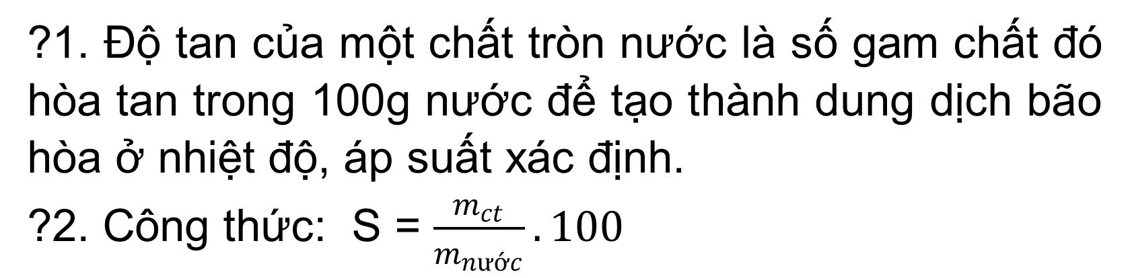
?1. Độ tan của một chất tròn nước là số gam chất đó hòa tan trong 100g nước để tạo thành dung dịch bão hòa ở nhiệt độ, áp suất xác định.
?2. Công thức: S = $\frac{m_{ct}}{m_{nước}}.100$
Lưu ý:
Nói chung độ tan của chất rắn sẽ tăng nếu tăng nhiệt độ. Độ tan của chất khí sẽ tăng nếu giảm nhiệt độ và tăng áp suất.

Slide 19
Thảo luận nhóm 7’
Hoàn thành phiếu học tập số 2
Ở nhiệt độ 25 °C, khi cho 12 gam muối X vào 20 gam nước, khuấy kĩ thì còn lại 5 gam muối không tan. Tính độ tan của muối X.
Ở 18 °C, khi hoà tan hết 53 gam Na₂CO₃ trong 250 gam nước thì được dung dịch bão hoà. Tính độ tan của Na₂CO₃ trong nước ở nhiệt độ trên.
3. Ở 20°C, hòa tan m gam KNO₃ vào 150 gam nước thì được dung dịch bão hòa. Biết độ tan của KNO₃ ở nhiệt độ đó là 30 gam. Tính giá trị của m.

Slide 20
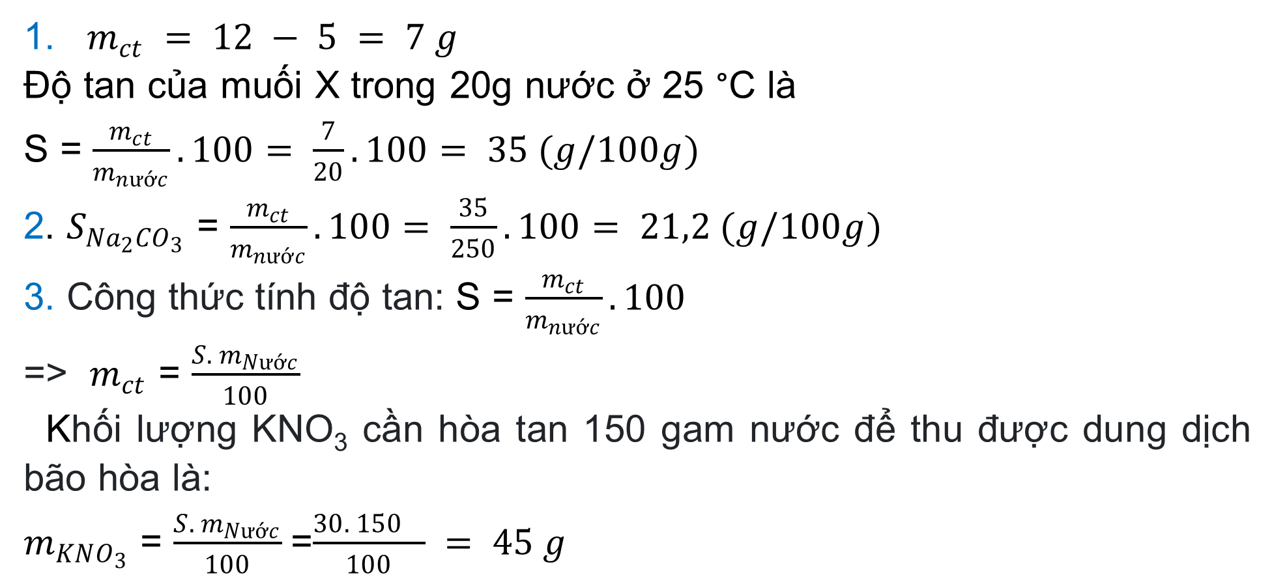
Thảo luận nhóm 7’
Hoàn thành phiếu học tập số 2
1. $m_{ct} = 12 − 5 = 7 g$
Độ tan của muối X trong 20g nước ở 25 °C là
S = $\frac{m_{ct}}{m_{nước}}.100= \frac{7}{20}.100= 35 (g/100g)$
2. $S_{{Na}_{2}{CO}_{3}}$ = $\frac{m_{ct}}{m_{nước}}.100= \frac{35}{250}.100= 21,2 (g/100g)$
3. Công thức tính độ tan: S = $\frac{m_{ct}}{m_{nước}}.100$
=> $m_{ct}$ = $\frac{{S. m}_{Nước}}{100}$
Khối lượng KNO₃ cần hòa tan 150 gam nước để thu được dung dịch bão hòa là:
$m_{{KNO}_{3}}$ = $\frac{{S. m}_{Nước}}{100}$=$\frac{{30. 150}_{}}{100} = 45 g$

Slide 21
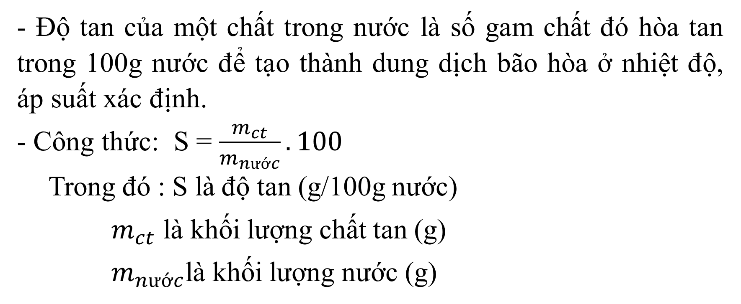
II. Độ tan
- Độ tan của một chất trong nước là số gam chất đó hòa tan trong 100g nước để tạo thành dung dịch bão hòa ở nhiệt độ, áp suất xác định.
- Công thức: S = $\frac{m_{ct}}{m_{nước}}.100$
Trong đó : S là độ tan (g/100g nước)
$m_{ct}$ là khối lượng chất tan (g)
$m_{nước}$là khối lượng nước (g)

Slide 22
III
Nồng độ dung dịch

Slide 23
Nồng độ dung dịch
III
Nồng độ phần trăm
Nồng độ mol

Slide 24
Nồng độ dung dịch
III
Nồng độ phần trăm

Slide 25
Nghiên cứu thông tin SGK trả lời câu hỏi sau:
?1. Nồng độ phần trăm của dung dịch là gì ? Kí hiệu ?
?2. Viết công thức tính nồng độ phần trăm của dung dịch.

Slide 26
1. Nồng độ phần trăm (kí hiệu là C%) của một dung dịch cho ta biết số gam chất tan có trong 100 gam dung dịch.
2.
Trong đó:
C%: Nồng độ phần trăm của dung dịch (g)
m_{ct} : là khối lượng chất tan (g)
m_{dd :} là khối lượng dung dịch (g)
3.

Slide 28
Thảo luận nhóm
Hoàn thành phiếu học tập số 3
Bài tập 1: Hòa tan 2 g Acetic acid vào 48 g. Tính nồng độ phần trăm của dung dịch Acetic acid thu được.
Bài tập 2: Tính khối lượng Sodium hydroxide (NaOH) có trong 200g dung dịch NaOH có nồng độ 15%.
Bài tập 3: Hòa tan 20 g đường vào nước thu được dung dịch đường có nồng độ 10%. Tính khối lượng dd đường pha chế được và khối lượng nước cần dùng cho sự pha chế.

Slide 29
Thảo luận nhóm
Hoàn thành phiếu học tập số 3
BT1:
- Khối lượng dung Acetic acid là
m_{dd} = m_{ct} + m_{dm} = 2+ 48 = 50 (g)
-Nồng độ phần trăm của dung dịch Acetic acid là
Vậy nồng độ phần trăm của dung dịch thu được là 4%
nồng độ giấm ăn phần Mở đầu và giới thiệu giấm ăn là dd Acetic acid có nồng 2- 5%.

Slide 30
Thảo luận nhóm
Hoàn thành phiếu học tập số 3
BT1:
- Khối lượng dung Acetic acid là
m_{dd} = m_{ct} + m_{dm} = 2+ 48 = 50 (g)
-Nồng độ phần trăm của dung dịch Acetic acid là
Vậy nồng độ phần trăm của dung dịch thu được là 4%

Slide 31
Giấm ăn là dd Acetic acid có nồng độ 2- 5%.

Slide 32
Thảo luận nhóm
Hoàn thành phiếu học tập số 3
BT2:
-Khối lượng NaOH có trong 200 g dung dịch 15% là :
Vậy khối lượng NaOH có trong 200 gam dd 15% là 30 gam.

Slide 33
Thảo luận nhóm
Hoàn thành phiếu học tập số 3
BT3:
- Khối lượng dung dịch đường pha chế được là:
- Khối lượng nước cần dùng cho pha chế là :
m_{dd} = m_{ct} + m_{dm}
m_{dm} = m_{dd} – m_{ct} = 200 – 20 = 180 gam
Vậy khối lượng nước cần pha chế là 180g

Slide 34
III. Nồng độ dung dịch
1) Nồng độ phần trăm
Nồng độ phần trăm (kí hiệu là C%) của một dung dịch cho ta biết số gam chất tan có trong 100 gam dung dịch.
Trong đó:
+ C% là Nồng độ phần trăm của dung dịch (%)
+ m_{ct} là khối lượng chất tan (g)
+ m_{dd} là khối lượng dung dịch (g)
CT chuyển đổi

Slide 35
Nồng độ dung dịch
III
2. Nồng độ mol

Slide 36
Nghiên cứu thông tin SGK trả lời câu hỏi sau:
?1. Nồng độ mol của dung dịch là gì ? Kí hiệu ?
?2. Viết công thức tính nồng độ mol của dung dịch.
Từ đó, viết công thức tính số mol chất tan, thể tích của dung dịch

Slide 37

?1. Nồng độ mol (kí hiệu là C_{M}) của một dung dịch cho ta biết số mol chất tan có trong 1 lít dung dịch.
?2. $C_{M}= \frac{n}{V}$
+ C_{M} là nồng độ mol của dung dịch (mol/L)
+ n là số mol chất tan (mol)
+ V là thể tích dung dịch (L)
=> n = $C_{M}.V ;$ $V= \frac{n}{C_{M}}$

Slide 38
Thảo luận nhóm
Hoàn thành phiếu học tập số 4
Bài tập 1: Tính nồng độ mol của 400 mLdung dịch chứa 11,7 gam NaCl.
Bài tập 2: Hòa tan Ba(OH)₂ vào nước được 800 mL Ba(OH)₂ 0,2M. Tính khối lượng của Ba(OH)₂ có trong dung dịch.
Bài tập 3: Trộn lẫn 2 lít dung dịch urea 0,02 M (dung dịch A) với 3 lít dung dịch urea 0,1 M (dung dịch B), thu được 5 lít dung dịch C. a) Tính số mol urea trong dung dịch A, B và C. b) Tính nồng độ mol của dung dịch C. Nhận xét về giá trị nồng độ mol của dung dịch C so với nồng độ mol của dung dịch A, B.

Slide 39
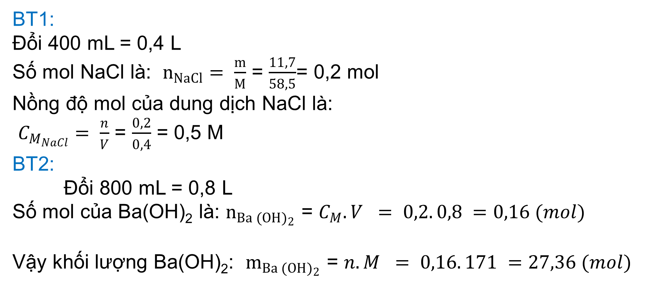
Thảo luận nhóm
Hoàn thành phiếu học tập số 4
BT1:
Đổi 400 mL = 0,4 L
Số mol NaCl là: $n_{NaCl}= \frac{m}{M}$ = $\frac{11,7}{58,5}$= 0,2 mol
Nồng độ mol của dung dịch NaCl là:
$C_{M_{NaCl}}= \frac{n}{V}$ = $\frac{0,2}{0,4}$ = 0,5 M
BT2:
Đổi 800 mL = 0,8 L
Số mol của Ba(OH)₂ là: $n_{{Ba (OH)}_{2}}$ = $C_{M}.V = 0,2. 0,8 =0,16 (mol)$
Vậy khối lượng Ba(OH)₂: $m_{{Ba (OH)}_{2}}$ = $n.M = 0,16. 171 =27,36 (mol)$

Slide 40
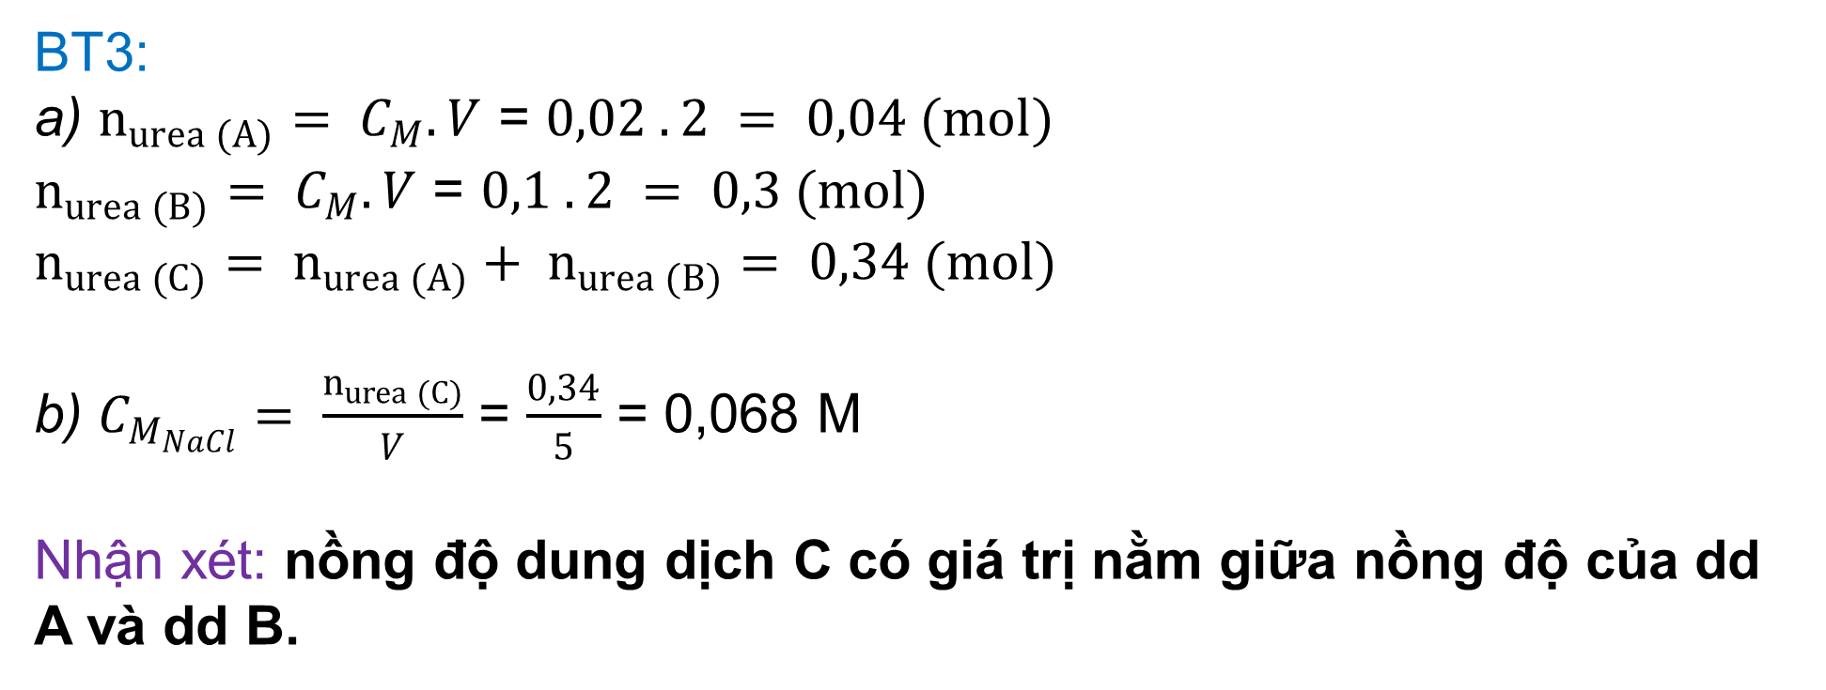
Thảo luận nhóm
Hoàn thành phiếu học tập số 4
BT3:
a) $n_{urea (A)}=$ $C_{M}.V$ = $0,02 . 2 = 0,04 (mol)$
$n_{urea (B)}=$ $C_{M}.V$ = $0,1 . 2 = 0,3 (mol)$
$n_{urea (C)}=$ $n_{urea (A)}+ n_{urea (B)}= 0,34 (mol)$
b) $C_{M_{NaCl}}= \frac{n_{urea (C)}}{V}$ = $\frac{0,34}{5}$ = 0,068 M
Nhận xét: nồng độ dung dịch C có giá trị nằm giữa nồng độ của dd A và dd B.

Slide 41
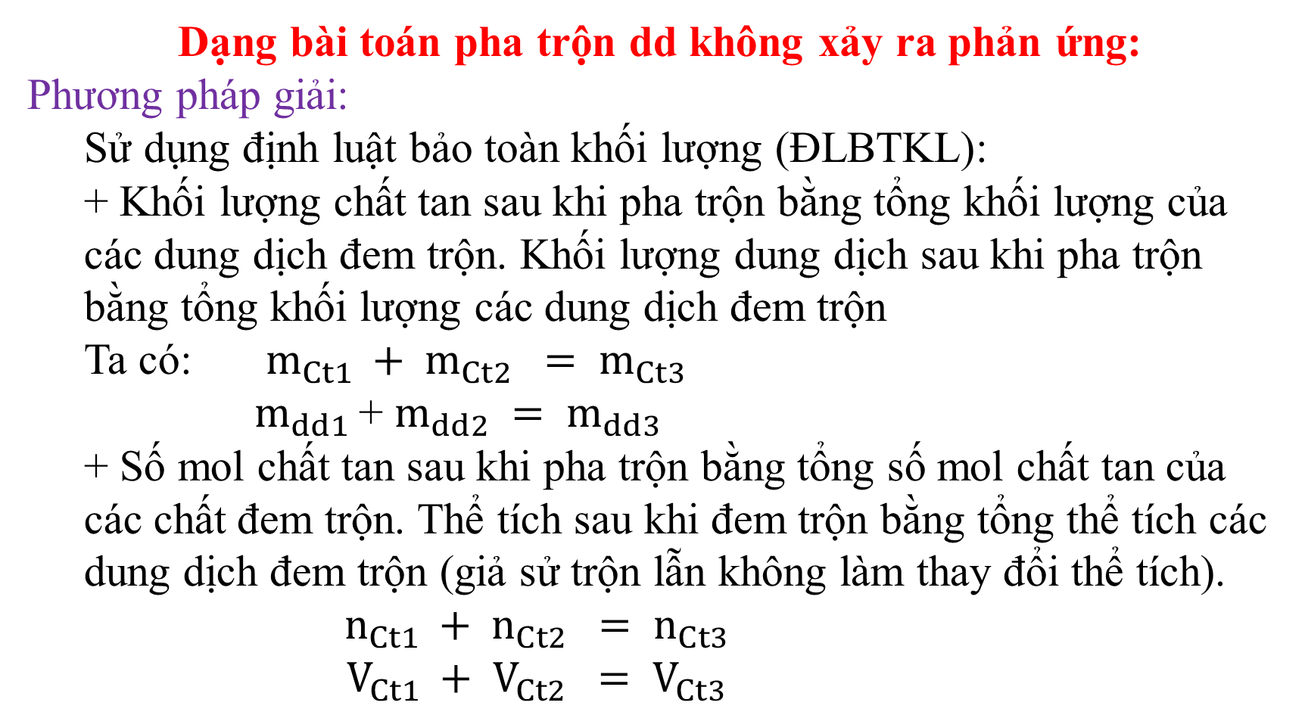
Dạng bài toán pha trộn dd không xảy ra phản ứng:
Phương pháp giải:
Sử dụng định luật bảo toàn khối lượng (ĐLBTKL):
+ Khối lượng chất tan sau khi pha trộn bằng tổng khối lượng của các dung dịch đem trộn. Khối lượng dung dịch sau khi pha trộn bằng tổng khối lượng các dung dịch đem trộn
Ta có: $m_{Ct1 }+ m_{Ct2 } = m_{Ct3 }$
$m_{dd1 }$+ $m_{dd2 }= m_{dd3}$
+ Số mol chất tan sau khi pha trộn bằng tổng số mol chất tan của các chất đem trộn. Thể tích sau khi đem trộn bằng tổng thể tích các dung dịch đem trộn (giả sử trộn lẫn không làm thay đổi thể tích).
$$n_{Ct1 }+ n_{Ct2 } = n_{Ct3 }$$
$$V_{Ct1 }+ V_{Ct2 } = V_{Ct3 }$$

Slide 42
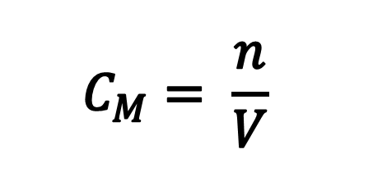
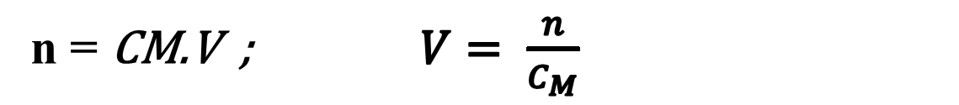
III. Nồng độ dung dịch
2) Nồng độ mol
Nồng độ mol (kí hiệu là C_{M}) của một dung dịch cho ta biết số mol chất tan có trong 1 lít dung dịch.
$$C_{M}= \frac{n}{V}$$
Trong đó:
+ C_{M} là nồng độ mol của dung dịch (mol/L)
+ n là số mol chất tan (mol)
+ V là thể tích dung dịch (L)
CT chuyển đổi:
n = CM.V ; $V= \frac{n}{C_{M}}$

Slide 43
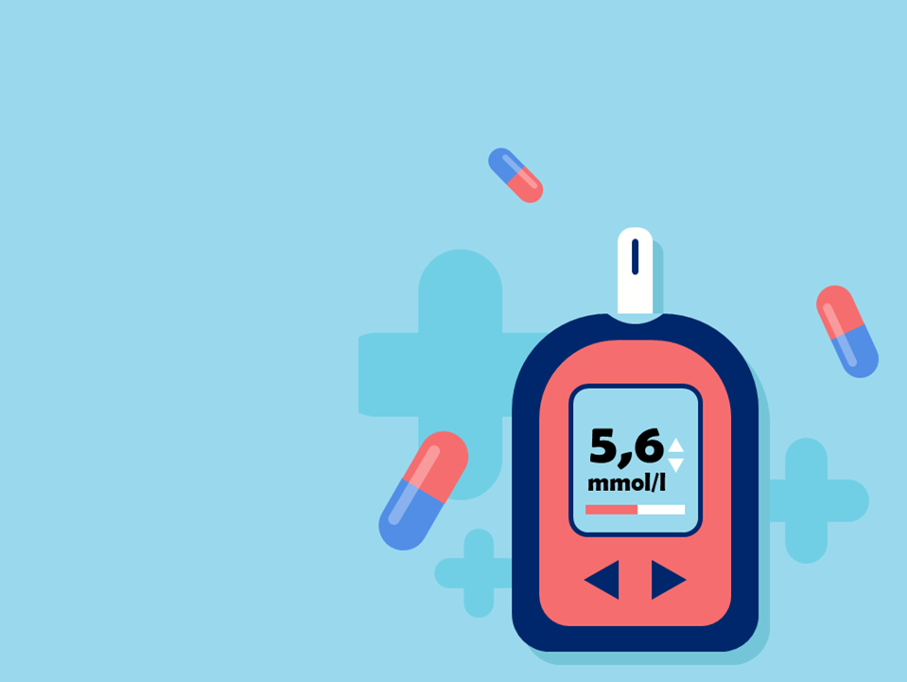
BỆNH TIỂU ĐƯỜNG: Khi trong cơ thể người, lượng đường (glucozơ) trong máu tăng cao. Nồng độ đường trên 5,6 mmol/lít (0,0056 mol/lít)

Slide 44
IV
Thực hành pha chế
dung dịch theo nồng độ
cho trước

Slide 45
Để pha dung dịch muối ăn nồng độ 0,9% làm như thế nào ?

Slide 46
Thảo luận nhóm
Hoàn thành phiếu học tập số 5
1.Thảo luận nhóm, đề xuất các dụng cụ - hóa chất, tính toán và nêu cách pha chế 100g dung dịch muối ăn nồng độ 0,9% vào bảng sau.
2. Dung dịch muối ăn nồng độ 0,9% ( hay còn gọi là dung dịch nước muối sinh lý) có thể sử dụng để làm gì ?
Dụng cụ - Hóa chất | Tính toán | Cách pha chế

Slide 47

Thảo luận nhóm
Hoàn thành phiếu học tập số 5
1.
Dụng cụ - Hóa chất | Tính toán | Cách pha chế
- Tìm khối lượng chất tan
$$m_{NaCl }= \frac{C\%. m_{dd}}{100} = \frac{0,9. 100}{100} = 0,9 g$$
- Tìm khối lượng dung môi (nước):
m_{dm} = m_{dd} – m_{ct} = 100 – 0,9= 99,1 gam
Cân lấy 0,9 g NaCl cho vào cốc thủy tinh có dung tích 150 mL.
- Cân lấy 99,1 g nước cất (hoặc đong lấy 99,1 mL nước cất), sau đó đổ dần dần vào cốc đựng NaCl rồi dùng đũa thủy tinh kháy đều. Ta được chế 100g dung dịch muối ăn nồng độ 0,9%.
Hóa chất: nước cất, muối hạt (đã rang khô);
Dụng cụ: cốc thuỷ tinh 150 mL, cân, đũa thủy tinh, ống đong.

Slide 48
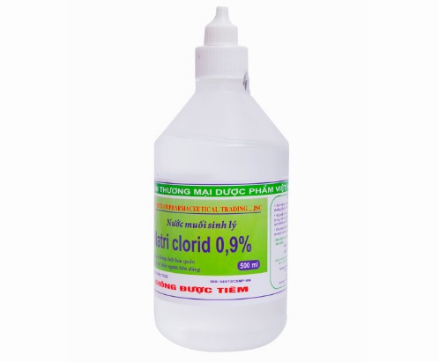
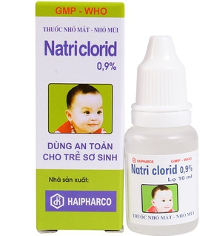
Thảo luận nhóm
Hoàn thành phiếu học tập số 5
2. Dung dịch nước muối sinh lý còn có tác dụng rửa vết thương, giúp làm sạch, loại bỏ chất bẩn, vi khuẩn, ngăn ngừa viêm nhiễm và súc hòng, rửa mắt, rửa mũi …

Slide 49
Tại sao cần phải dùng muối ăn khan để pha dung dịch?
Muối lẫn nước thì khi cân khối lượng muối (chất tan) sẽ không chính xác, làm nồng độ dung dịch không đúng như tính toán,

Slide 50
Thảo luận nhóm 5’
Các nhóm lựa chọn dụng cụ- hóa chất cần thiết và tiến hành thí nghiệm ha chế dung dịch muối ăn nồng độ 0,9%.

Slide 51
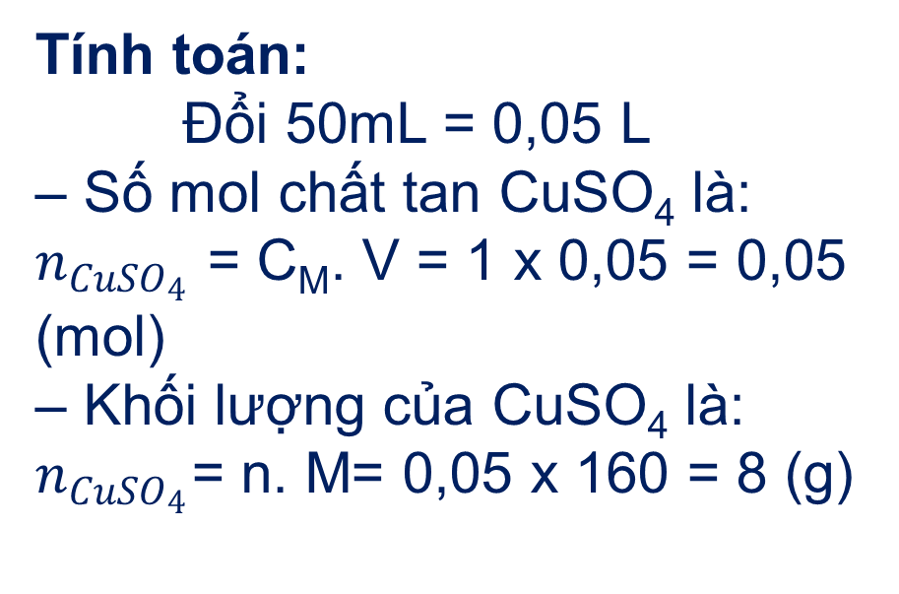
Thảo luận nhóm đôi
BT: Từ muối CuSO₄, nước cất và các dụng cụ cần thiết, hãy tính toán và nêu cách pha chế: 50 mL dung dịch CuSO₄
Tính toán:
Đổi 50mL = 0,05 L
– Số mol chất tan CuSO₄ là:
$n_{{CuSO}_{4}}$ = C_{M}. V = 1 x 0,05 = 0,05 (mol)
– Khối lượng của CuSO₄ là:
$n_{{CuSO}_{4}}$= n. M= 0,05 x 160 = 8 (g)
Cách pha chế dung dịch:
– Cân 8 g CuSO₄ khan cho vào một cốc thủy tinh loại 100 mL.
– Cho từ từ nước cất vào cốc và khuấy nhẹ cho đủ 50 mL dung dịch.
– Ta được dung dịch CuSO₄ 1M.

Slide 52
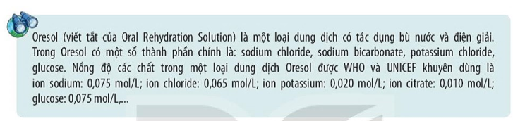
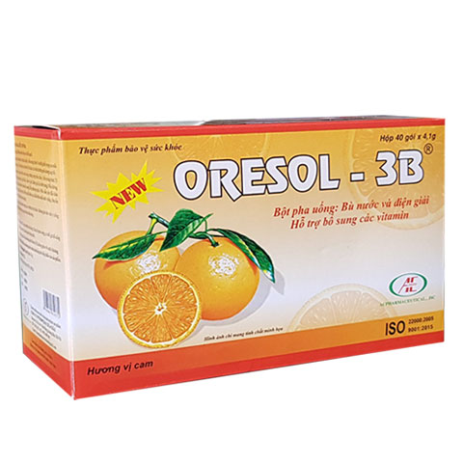


Slide 53
IV. Thực hành pha chế dung dịch theo nồng độ cho trước
- Có 2 kiểu pha chế dd theo nồng độ cho trước. + Pha chế dung dịch theo nồng độ phần trăm + Pha chế dung dịch theo nồng độ mol.
- Lưu ý : Dù cách pha chế nào ta cũng cần xác định được chất tan, dung môi. Sau đó vận dụng CT tìm khối lượng (số mol) chất tan và có thể tìm khối lượng (thể tích) dung môi.

Slide 54
LUYỆN TẬP

Slide 55
Bài 1. Em hãy mô tả cách tiến hành những thí nghiệm sau: a) Chuyển đổi từ một dung dịch NaCl bão hoà thành một dung dịch chưa bão hoà (ở nhiệt độ phòng). b) Chuyển đổi từ một dung dịch NaCl chưa bão hoà thành một dung dịch bão hoà (ở nhiệt độ phòng).
BT2: Ở 20ºC, độ tan của muối ăn là 36 g. Hãy tính nồng độ phần trăm của dung dịch bão hòa muối ăn.

Slide 56
Bài tập 1
a) Thêm nước (ở nhiệt độ phòng) vào dung dịch NaCl bão hòa được dung dịch chưa bão hòa.
b) Thêm NaCl vào dung dịch chưa bão hòa, khuấy tới khi dung dịch không hòa tan thêm được NaCl. Lọc qua giấy lọc, nước lọc là dung dịch NaCl bão hòa ở nhiệt độ phòng.

Slide 57
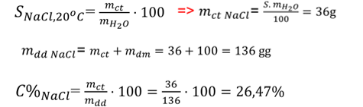
Bài tập 2
Lưu ý: Mối quan hệ giữa nồng độ phần trăm và độ tan
Trong đó S là độ tan

Slide 58
Thảo luận nhóm
Từ nước cất và các dụng cụ cần thiết, hãy tính toán và nêu cách pha chế:
100 ml dung dịch Na₂SO₄ 0,1M từ dung dịch Na₂SO₄ 2M
150 g dung dịch NaCl 2,5% từ dung dịch NaCl 10%.
GV hướng dẫn HS dạng bài pha loãng một dung dịch theo nồng độ cho trước.

Slide 59
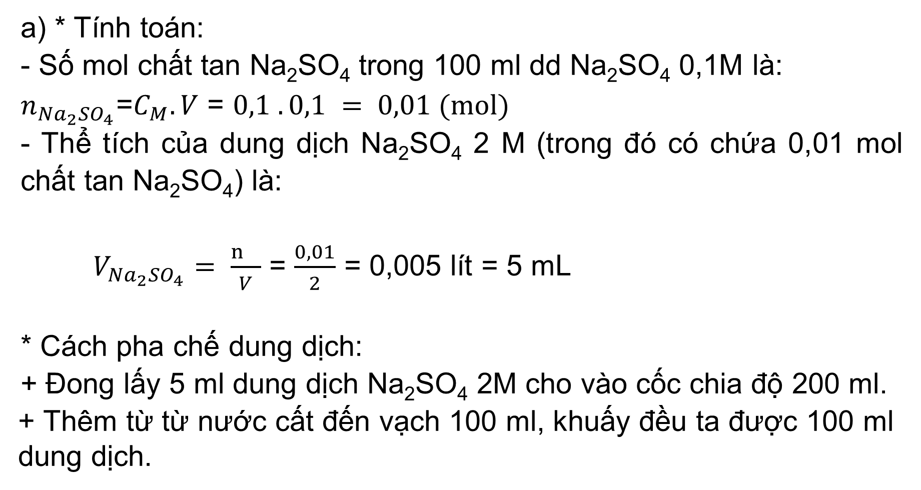
a) * Tính toán:
- Số mol chất tan Na₂SO₄ trong 100 ml dd Na₂SO₄ 0,1M là:
$n_{{Na}_{2}{SO}_{4}}$=$C_{M}.V$ = $0,1 . 0,1 = 0,01 (mol)$
- Thể tích của dung dịch Na₂SO₄ 2 M (trong đó có chứa 0,01 mol chất tan Na₂SO₄) là:
$V_{{Na}_{2}{SO}_{4}}= \frac{n_{}}{V}$ = $\frac{0,01}{2}$ = 0,005 lít = 5 mL
* Cách pha chế dung dịch:
+ Đong lấy 5 ml dung dịch Na₂SO₄ 2M cho vào cốc chia độ 200 ml.
+ Thêm từ từ nước cất đến vạch 100 ml, khuấy đều ta được 100 ml dung dịch.

Slide 60


b) Tính toán:
Khối lượng của NaCl có trong 150g dd NaCl 2,5% là:
Khối lượng dd NaCl ban đầu (có chứa 3,75 g NaCl) là:
Khối lượng nước cất cần dùng là: mH2O = 150 – 37,5 = 112,5 (g)
Cách pha chế dung dịch:
+ Cân 37,5 g dd NaCl 10% cho vào cốc thủy tinh (hoặc bình tam giác).
+ Cân 112,5 g nước cất (hoặc 112,5 ml) rồi từ từ cho vào cốc thủy tinh (hoặc bình tam giác) trên.
+ Khuấy đều ta được 150 ml dd NaCl 2,5%.

Slide 61
THANK YOU

